Slide 1
学生手册
一、学生登录系统
二、学生申报课题
三、提交开题报告
四、个人信息维护

Slide 2
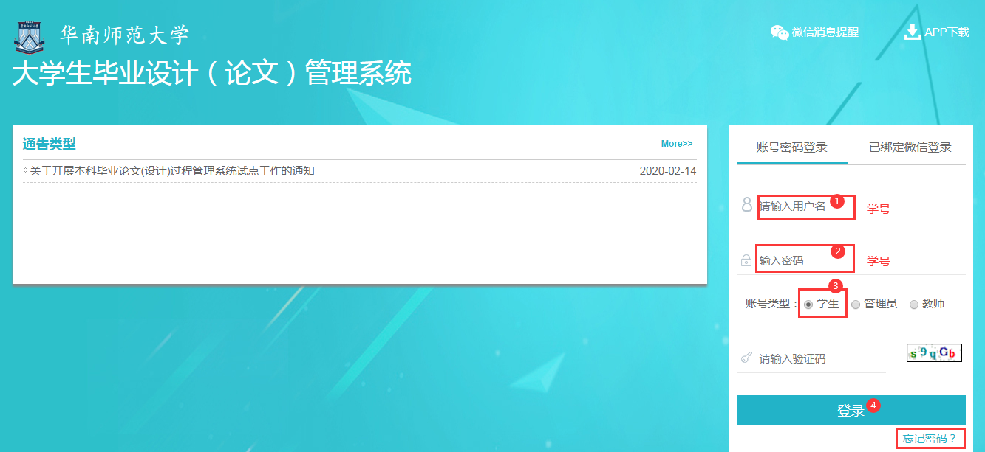
一、学生登录系统
★第1步：打开登录页面，网址（http://scnu.co.cnki.net）
★第2步：选择登录方式（账号密码登录或者已绑定微信登录）
★第3步：输入账号密码或者使用微信“扫一扫”功能，登录系统（选“学生”类型）
★ ★ ★学生首次登录系统，需要绑定手机并修改密码，初始密码为“a学号”

Slide 3
不清楚学生界面，如果需要选择时间窗口，请选择2024-2025（2021级）窗口。

Slide 4
二、学生申报课题

Slide 5
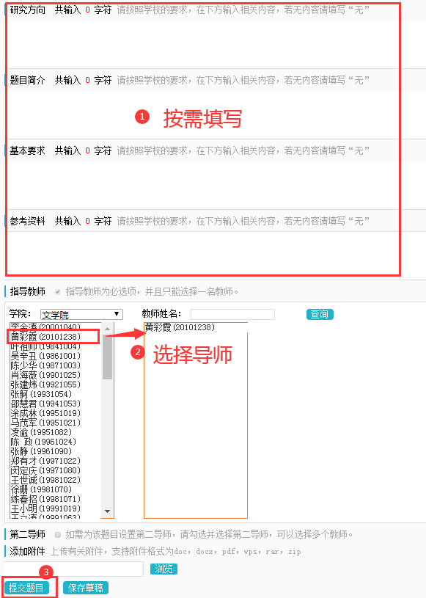
二、学生申报课题
★提交后等待导师审核，审核通过后，即可达成师生双选关系，才能进行下一步操作。(如果导师长时间不操作，可联系导师审核）
审核通过后需积极联系导师进行开题准备工作。
★所有同学只选择一位学院指导老师，不要选择“第二导师”

Slide 6
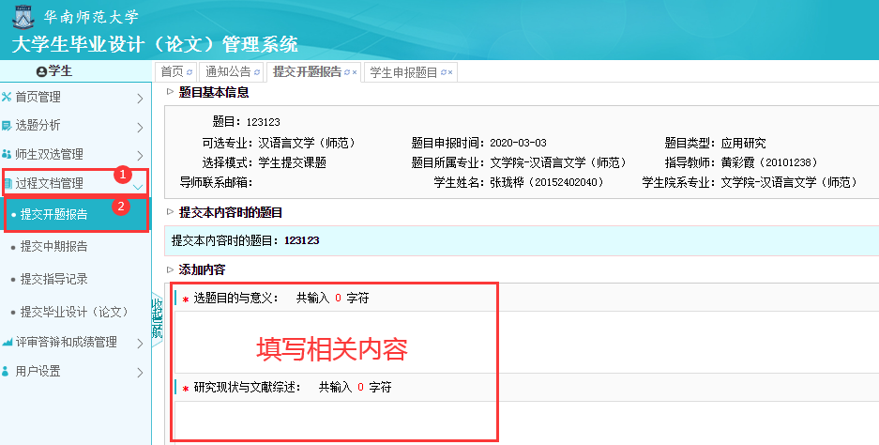
三、提交开题报告

Slide 7
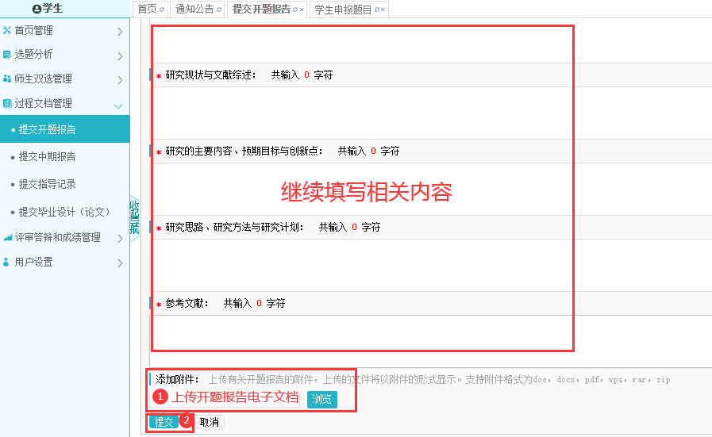
三、提交开题报告

Slide 8
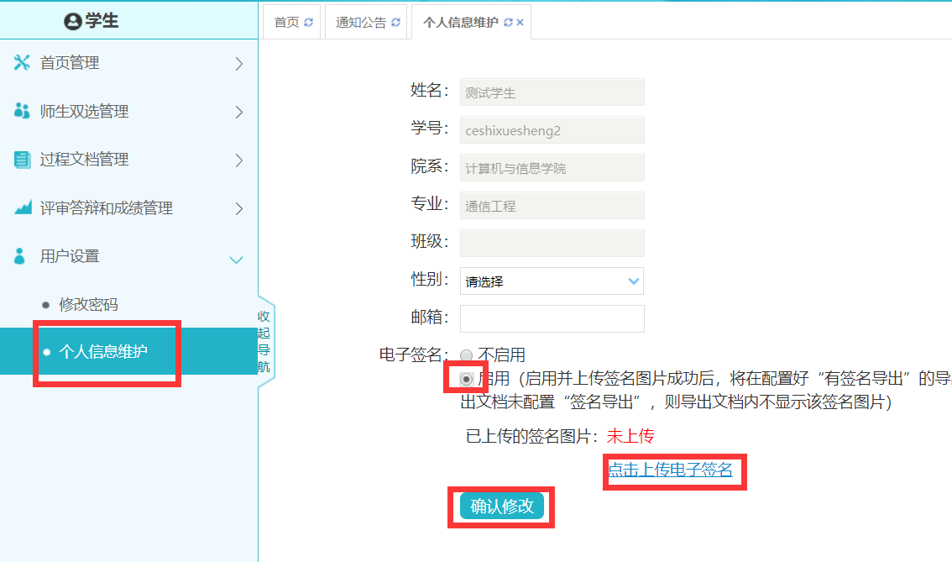
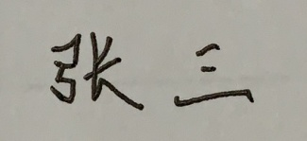
六、个人信息维护
电子签名制作方法
第1步：在白纸上手写签名，使用全能扫描王或者美图秀秀等软件，对签名图片进行拍照剪裁。
（注意：裁剪需要将四周留有空白（见下图），否则上传后签名会很大，不美观）
第2步：将图片调成“黑白效果”，并亮度调高，显示效果尽可能达到下图效果。
第3步：使用电脑的画图软件打开图片，将像素进行调整。
（签名图片支持jpg、png、gif、bmp格式。尺寸要求：宽度为：100~200像素范围内；高度为：50~100像素范围内。）

